Slide 1
STCF逐束团测量技术研究
周逸媚，吴桑，陈方舟，张宁，百惠中，周伟民，中国科学院上海高等研究院
杨星，邓又铭，冷用斌，中国科学技术大学
2026年超级陶粲装置研讨会
陕西西安市

Slide 2
报告内容
背景及意义
逐束团三维位置测量技术研究
逐束团截面尺寸测量技术研究
总结与展望

Slide 3
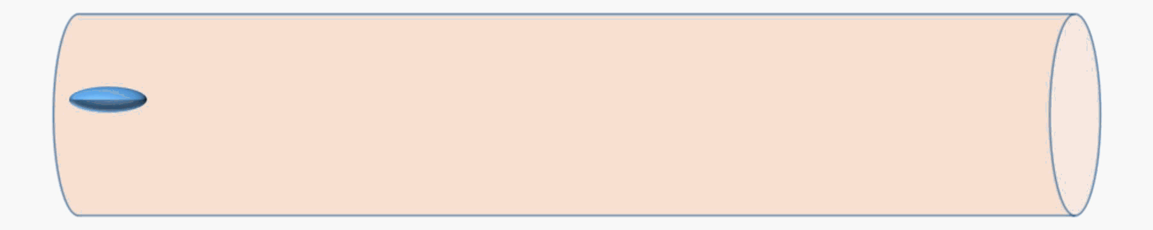
背景及意义
什么是逐束团诊断？
  对逐个回旋的每个束团的关键物理参数（如电荷量、位置、纵向相位、尺寸等）进行高精度、高分辨率的实时或准实时测量与分析。
  逐束团测量彻底改变了过去只能获取“全班平均分”的局限，转而精确诊断每一个“学生”（束团）的个性行为。
六维空间参数
(x, y, z, σx, σy, σz)
=
+
单个独立
束团
电荷量
(Q)
六维 逐束团诊断系统

Slide 4
背景及意义
为什么要逐束团诊断？
角色 | 核心诉求 | 没有逐束团诊断的痛点 | 有逐束团诊断的必要性体现
光源用户 | 光斑稳定、强度可预知、数据可重复 | 数据闪烁、时间分辨率受限、异常无法溯源 | 保障亮度稳定性，支持时间分辨选单，提供异常溯源
束测人员 | 快速调束、精准故障定位 | 调注入靠猜，故障定位效率极低，只看平均指标 | 实现注入精确匹配，快速隔离故障束团，诊断瞬态过程
物理研究者 | 验证理论、发现新现象 | 无法区分束团个体行为，集体效应研究停留在统计层面 | 解析不稳定性模式，验证阻抗模型，探索寿命极限机制
逐束团诊断是当代高性能加速器（特别是衍射极限储存环、对撞机、FEL）走向极限性能、高可靠运行和前沿物理探索的基础设施级技术。

Slide 5
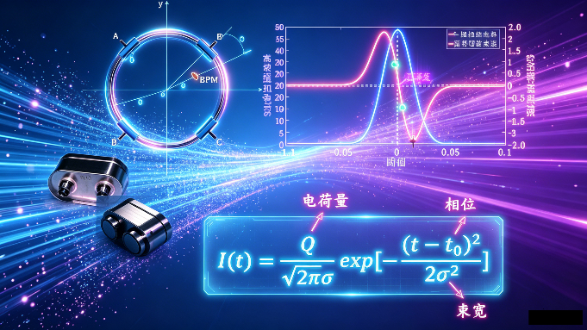
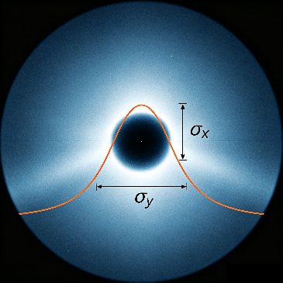

背景及意义
STCF技术研究目标——逐束团位置/相位/电荷量与尺寸测量
  逐束团位置/相位/电荷量测量指标要求
    横向位置分辨率5μm，纵向0.2ps，电荷量分辨率0.05%
  逐束团截面尺寸测量指标要求
    电荷量大于0.5nC时，逐束团束斑截面尺寸测量不确定度好于50μm；
    单束团(多圈平均)束斑截面尺寸测量不确定度好于30μm；
    平均流强大于180mA时，逐圈束斑截面尺寸测量不确定度好于30μm
钮扣电极信号：测量束团电荷量(q)、横向位置 (x,y)和纵向相位(z)
同步辐射可见光信号：测量束团截面尺寸($σ_{x},σ_{y}$)和束长($σ_{z}$)

Slide 6
报告内容
背景及意义
逐束团三维位置测量技术研究
逐束团截面尺寸测量技术研究
总结与展望

Slide 7
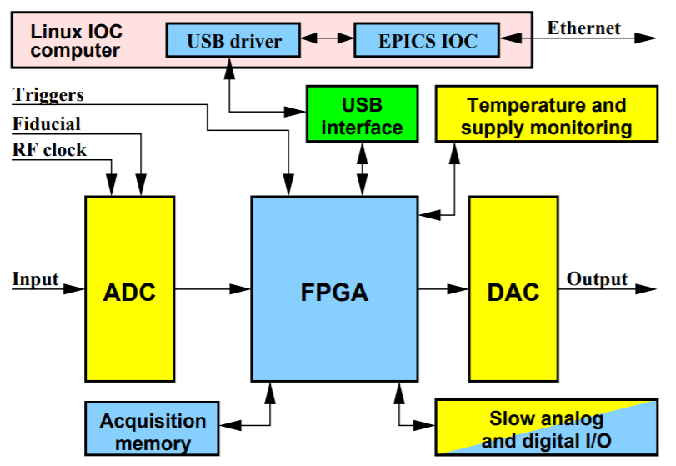
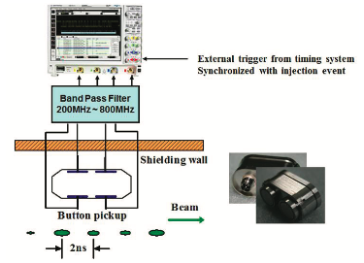
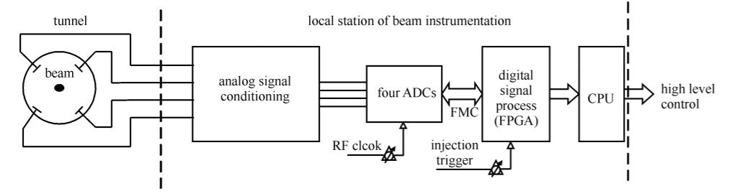
逐束团横向位置测量技术典型方案
基于逐束团反馈系统
基于数字示波器系统
基于高速采集板卡系统
典型装置：Spring-8，TLS，BESSY II，HLS
特点：带宽低，分辨率低，仅观测束团间相对变化。
典型装置：KEKB，SSRF(2013年)，PLS
特点：早期示波器采样率低，带宽低，仅获得较低分辨率的逐束团测量。
典型装置：BEPC II，CESR，SSRF(2016年)，LHC
特点：受限于ADC采样率限制，以及复杂的模拟前端配置，逐束团分辨率10μm。

Slide 8
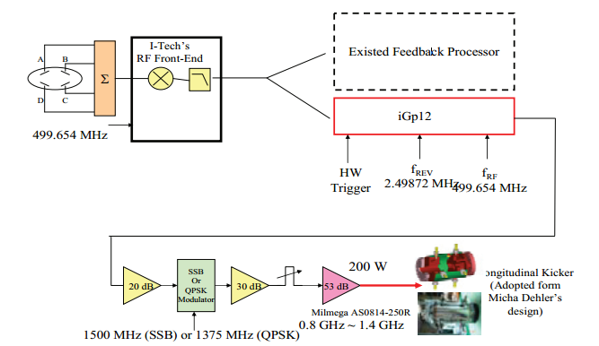
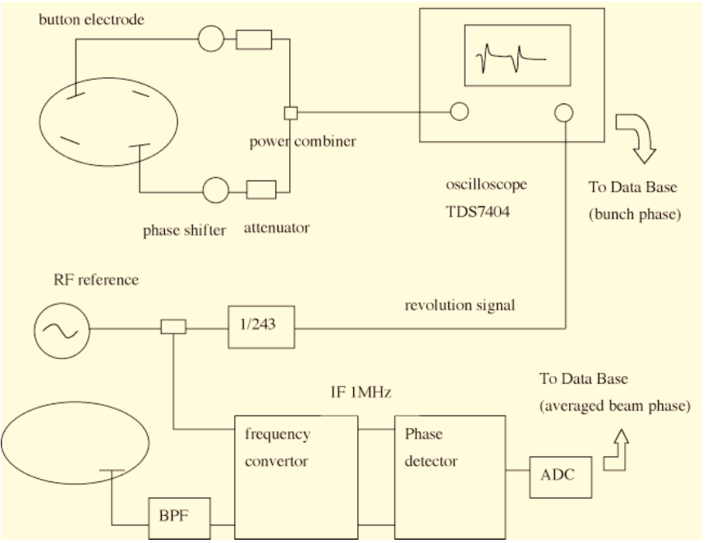
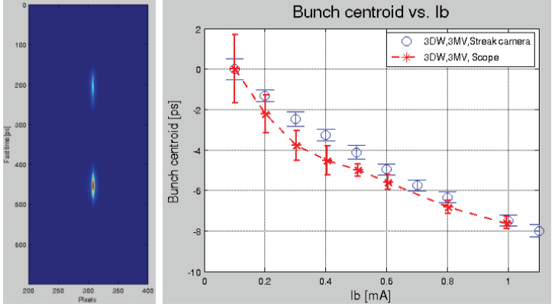
逐束团纵向相位测量技术典型方案
基于逐束团反馈系统
基于数字示波器/鉴相器系统
基于条纹相机系统
典型装置：ALS，PEP II，TLS
特点：用于观测束团间相对变化，解决纵向不稳定等问题。
典型装置：LNLS，Spring-8，KEK-PF
特点：逐束团非同步的平均相位测量。
典型装置：NSLS-II
特点：需要特殊填充模式。

Slide 9
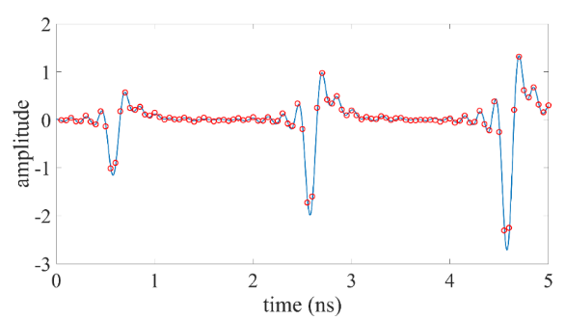
逐束团三维位置测量技术研究
STCF逐束团三维位置测量技术路线
 | 随机采样（高速示波器） |  | 同步采样（RF锁相ADC）
典型带宽 | > 2GHz |  | < 1GHz
典型采样率 | 20 Gsps |  | 1 Gsps
目标 | 实现逐束团三维位置高精度测量 束团间串扰小，系统测量误差小，适用于相位差绝对值的定量分析（例如束团间平衡相位差/能量损失因子分析） |  | 实现逐束团三维位置在线实时监测 束团间串扰较大，难以测定不同束团间的相对相差，适用于单个束团相位相对变化的测量和分析（例如注入过程分析）
优势 | 搭建简单，操作方便 带宽较高，降低束团间串扰 采样率高，测量精度高 |  | 信号采集方便 数据存储深度大 配置IOC简单，容易实现在线测量
劣势 | 数据处理复杂 数据存储深度有限 配置IOC复杂，难以实现在线测量 |  | 带宽较低，存在束团间串扰 外部时钟易引入相位漂移

Slide 10
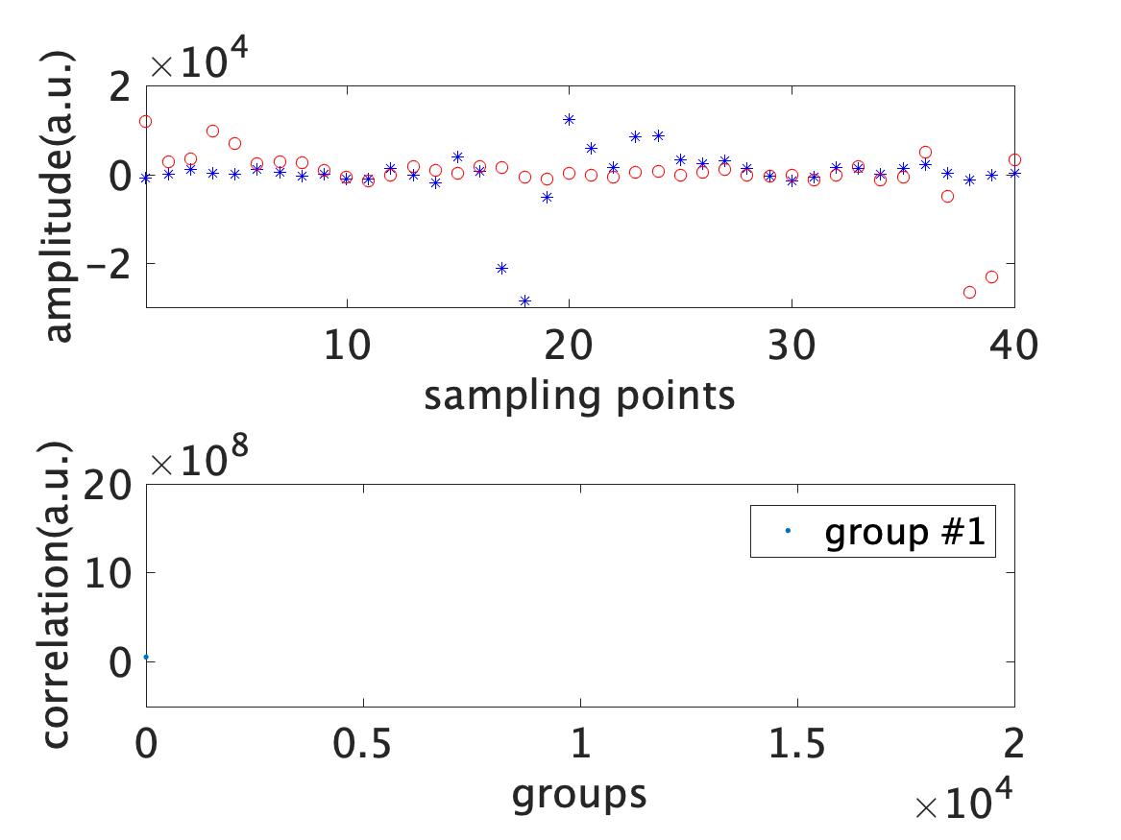
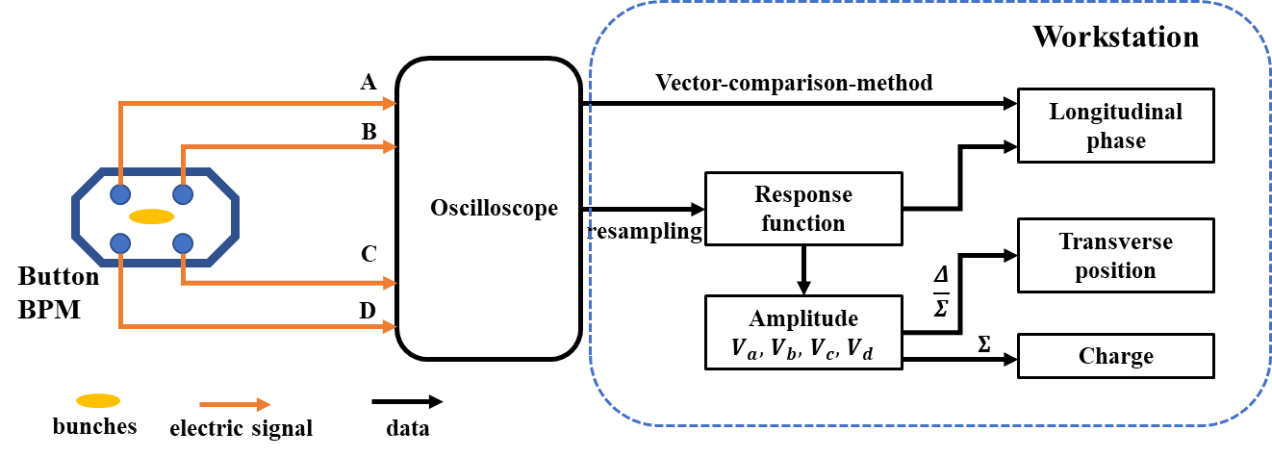
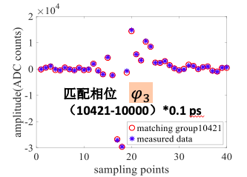
逐束团三维位置测量技术研究
逐束团三维位置测量——随机采样方案
基于高速示波器逐束团三维位置测量系统框架
幅相提取方法：响应函数矢量投影法
超高时间分辨响应函数构建：多圈采样数据拼接（SSRF，2000圈拼接，40T等效采样率）
匹配查找表(LUT)构建：响应函数移相抽样（SSRF，移相步长0.1ps，40*20000矩阵）
相位信息提取：束团实采数据与匹配查找表做相关度分析（矢量夹角计算）
幅度信息提取：采样波形数据和最佳匹配组LUT之间的线性拟合
响应函数矢量投影法

Slide 11
逐束团三维位置测量技术研究
逐束团三维位置测量结果——随机采样方案
PCA方法评估横向位置和纵向相位测量误差：
电荷量分辨率：0.02%
横向位置分辨率：5μm
纵向相位分辨率：0.2ps
逐束团逐圈水平位置
逐束团多圈平均电荷量（填充模式）
逐束团逐圈纵向相位
逐束团逐圈垂直位置
逐束团电荷量分辨率：0.0011/0.6 = 0.18%

Slide 12
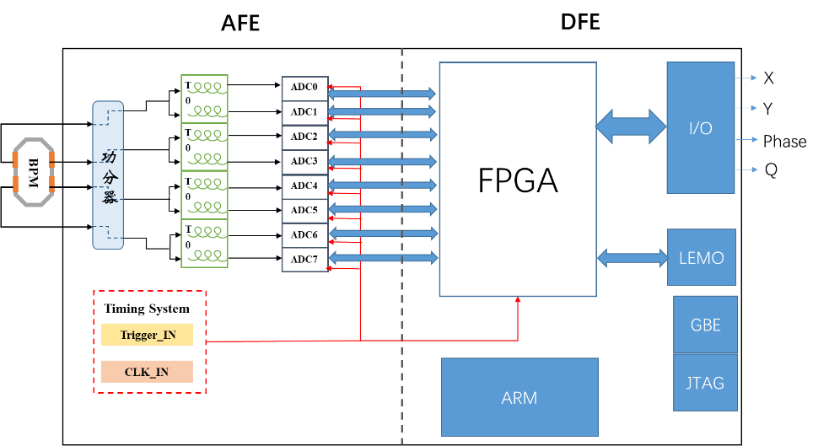
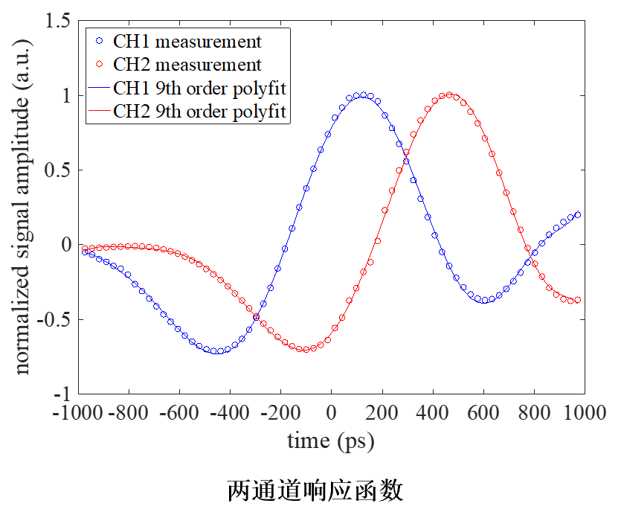
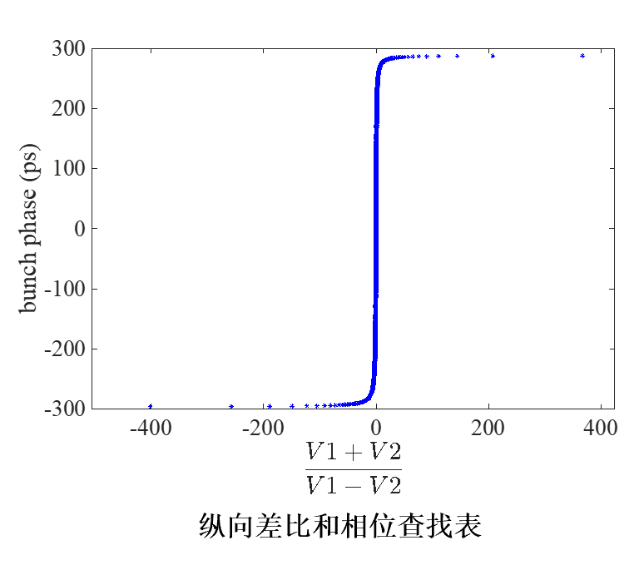
逐束团三维位置测量技术研究
逐束团三维位置测量——同步采样方案
基于高速采集板卡逐束团三维位置测量系统框架
幅相提取方法：平衡相位采样法
两点移相响应函数构建：固定相位差（300ps），外触发同步采样，移相扫描数据拼接，分别构建两点响应函数（SSRF，移相步长30ps）
幅度/相位查找表(LUT)构建：根据两点信号幅度和差之比与对应的相位构建相位查找表，与对应峰值构建幅度查找表。
相位信息提取：根据束团实采数据幅度和差之比从相位查找表中找到对应相位值
幅度信息提取：根据束团实采数据幅度从幅度查找表中找到对应幅度值
平衡相位采样法
相位查找表构建

Slide 13
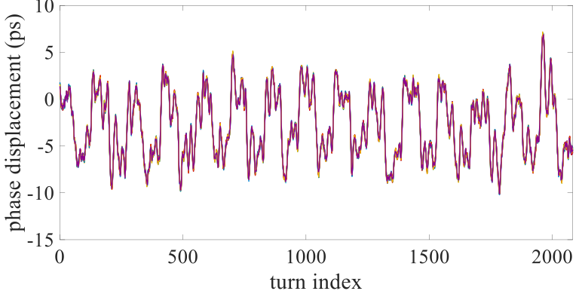
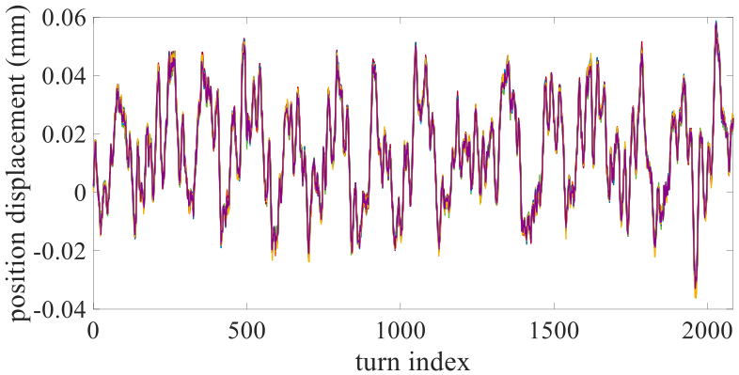
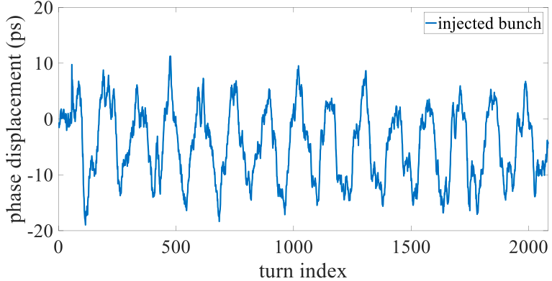
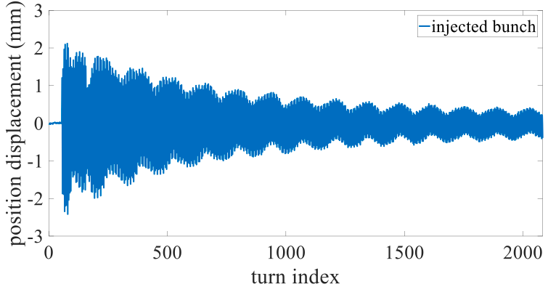
逐束团三维位置测量技术研究
逐束团三维位置测量结果——同步采样方案
正常供光模式储存束团纵向相位
正常供光模式储存束团横向位置
注入瞬态过程补注束团纵向相位
注入瞬态过程补注束团横向位置

Slide 14
逐束团三维位置测量技术研究
逐束团三维位置测量结果——同步采样方案
PCA方法评估测量误差
横向位置分辨率：10μm
纵向相位分辨率：0.8ps
随机采样已证明5μm/0.2ps指标可达；同步采样定位于在线检测，其分辨率满足在线诊断需求。
PCA模式分离，前两模式相位频谱分析
<0.8ps @>0.6nC
<10μm @>0.6nC
横向位置分辨率与电荷量依赖性
纵向相位分辨率与电荷量依赖性

Slide 15
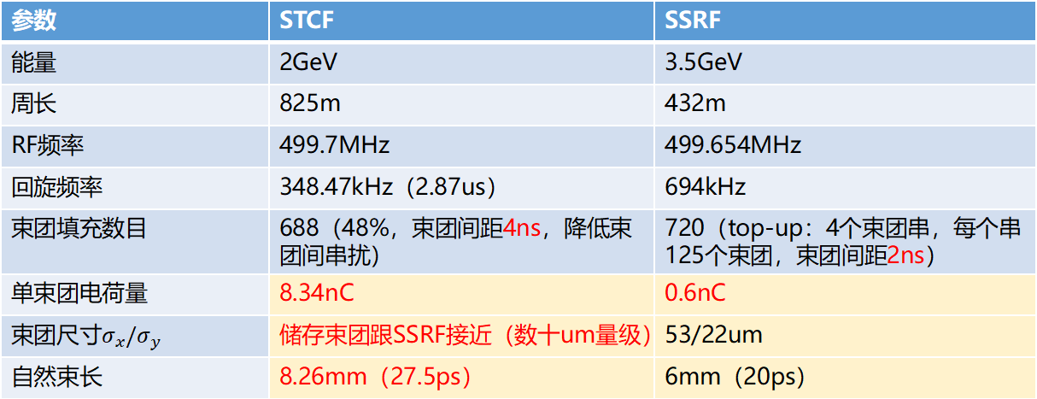
STCF逐束团三维位置测量技术研究
SSRF测量数据外推STCF测量
  STCF与SSRF参数对比
参数 | STCF | SSRF
能量 | 2GeV | 3.5GeV
周长 | 825m | 432m
RF频率 | 499.7MHz | 499.654MHz
回旋频率 | 348.47kHz（2.87us） | 694kHz
束团填充数目 | 688（48%，束团间距4ns，降低束团间串扰） | 720（top-up：4个束团串，每个串125个束团，束团间距2ns）
单束团电荷量 | 8.34nC | 0.6nC
束团尺寸$σ_{x}/σ_{y}$ | 储存束团跟SSRF接近（数十um量级） | 53/22um
自然束长 | 8.26mm（27.5ps） | 6mm（20ps）

Slide 16
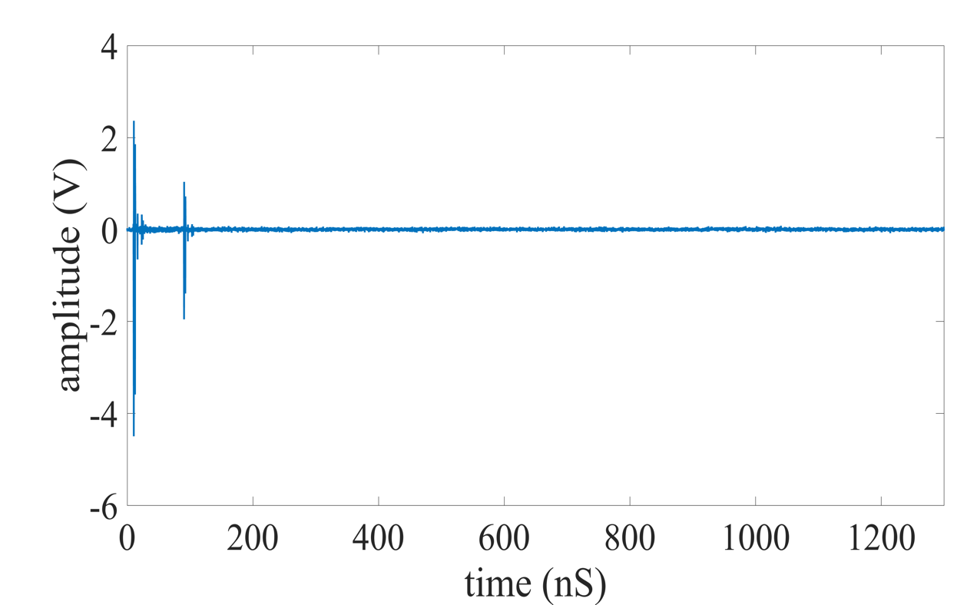
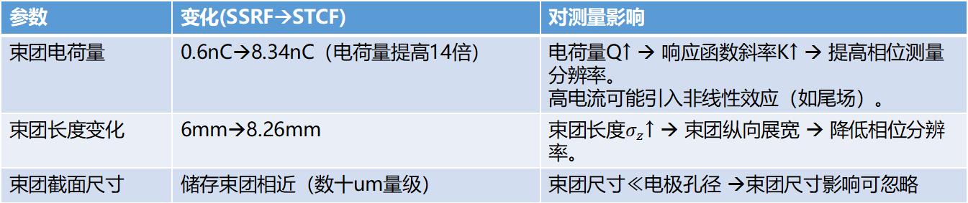
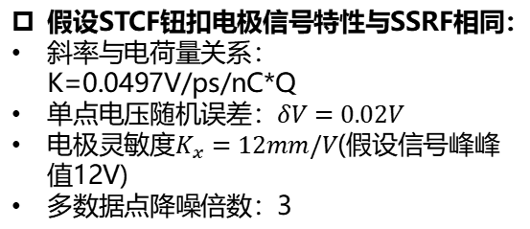
STCF逐束团三维位置测量技术研究
根据SSRF测量数据和误差公式预估STCF测量误差
主要考虑参数：
参数 | 变化(SSRF→STCF) | 对测量影响
束团电荷量 | 0.6nC→8.34nC（电荷量提高14倍） | 电荷量Q↑ → 响应函数斜率K↑ → 提高相位测量分辨率。 高电流可能引入非线性效应（如尾场）。
束团长度变化 | 6mm→8.26mm | 束团长度$σ_{z}$↑ → 束团纵向展宽 → 降低相位分辨率。
束团截面尺寸 | 储存束团相近（数十um量级） | 束团尺寸≪电极孔径 →束团尺寸影响可忽略
假设STCF钮扣电极信号特性与SSRF相同：
斜率与电荷量关系：K=0.0497V/ps/nC*Q
单点电压随机误差：$δV=0.02V$
电极灵敏度$K_{x}=12mm/V$(假设信号峰峰值12V)
多数据点降噪倍数：3
正负5V动态范围条件下，单点随机测量误差0.02V
响应函数斜率与电荷量关系
单点幅度测量随机误差

Slide 17





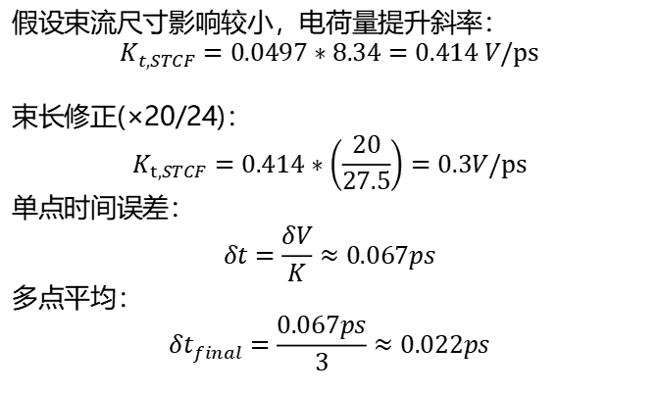
STCF逐束团三维位置测量技术研究
STCF测量误差公式推导
纵向相位误差：电荷量主导，束长小幅修正
横向位置与电荷量误差：随电荷量同步改善
假设束流尺寸影响较小，电荷量提升斜率：
$$K_{t,STCF}=0.0497∗8.34=0.414 V/ps$$
束长修正(×20/24)：
$$K_{t,STCF}=0.414∗\left(\frac{20}{27.5}\right)=0.3V/ps$$
单点时间误差：
$$δt=\frac{δV}{K}≈0.067ps$$
多点平均：
$${δt}_{final}=\frac{0.067ps}{3}≈0.022ps$$
$$δ_{x,STCF}=δ_{x,SSRF}×\left(\frac{Q_{SSRF}}{Q_{STCF}}\right)=5μm×(0.6/8.34)≈0.4μm$$
满足$≤5μm$
（信噪比受限情形;动态范围受限时$≈5μm$）
3. 电荷量误差：同为信噪比限制$δQ/Q∝δV/Q$
$$\frac{δ_{Q}}{Q_{STCF}}=0.02\%×\left(\frac{0.6}{8.34}\right)≈0.0014\%$$
满足$≤0.2ps$
约10倍余量（信噪比受限情形）
满足$≤5×{10}^{−5}$
（动态范围受限时$≈0.02\%$）
Notes:
因为电荷量大约提高了10倍，理论上位置、相位、电荷量指标也都能提高10倍，但受到测量仪器动态范围限制，目前测量结果可能已达极限。

Slide 18
报告内容
背景及意义
逐束团三维位置测量技术研究
逐束团截面尺寸测量技术研究
总结与展望

Slide 19
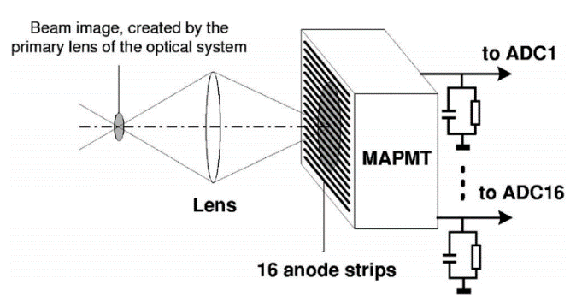
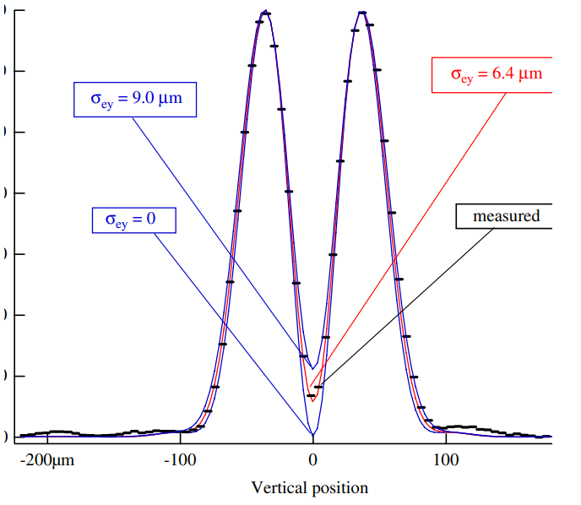
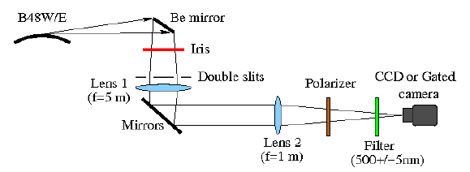
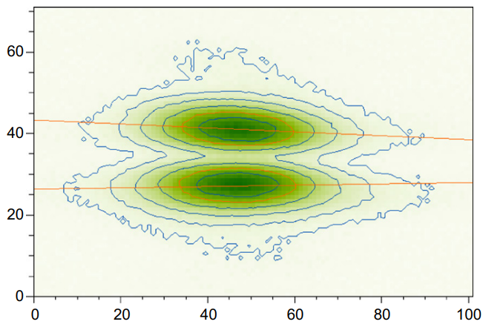
逐束团截面尺寸测量技术典型方案
聚焦成像/干涉仪+CCD/门控相机
聚焦成像+PMT
基于π偏振+CCD相机
典型装置：KEKB，Spring-8，CESR
特点：CCD刷新速率慢，常用于逐圈/单束团平均测量。
典型装置：CESR，BINP，HLS
特点：束流抖动大，逐圈测量。
典型装置：SLS，CESR
特点：可实现小尺寸测量（10μm@SLS）。

Slide 20
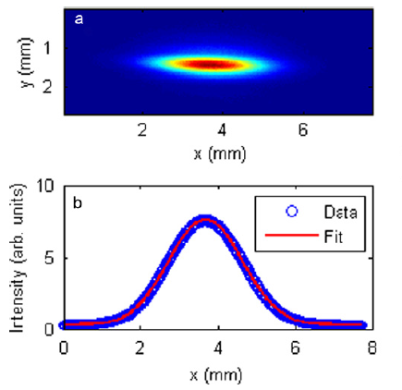
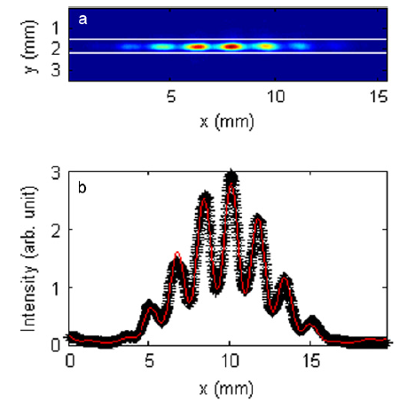
逐束团截面尺寸测量技术典型方案
本节路线图：两套测量方案及其分工
测量方案 | 方案①聚焦成像+PMT | 方案②空间干涉仪+PMT
原理与特点 | 对弯铁出光点直接成像； 系统简单、刷新快 | 空间频域测相干度反演束斑； 分辨率高、可测小束斑
测量图像
适用场景 | 快速相对测量、逐圈相对监测 | 高精度绝对尺寸测量
本节对应内容 | 系统框架→光路放大设计/测试→成像测量结果 | 仿真/狭缝设计→逐束团&逐圈测量→ 不确定度分析→改进
分工：聚焦成像方案负责快速相对监测；空间干涉仪方案负责高精度绝对尺寸测量。

Slide 21
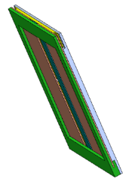
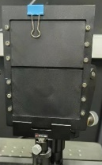
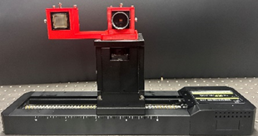
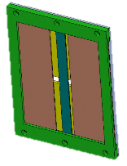
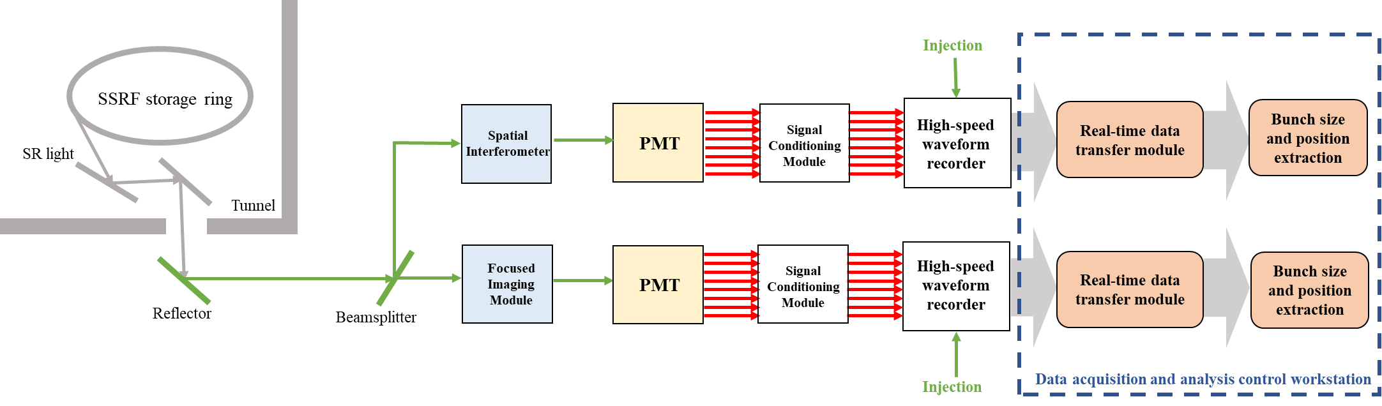
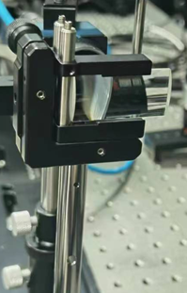
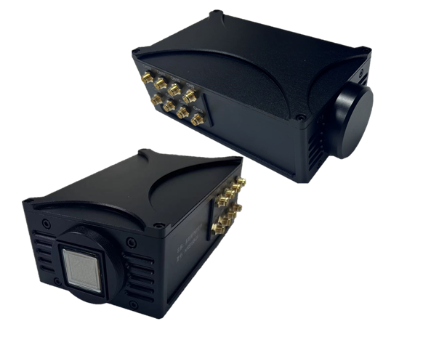
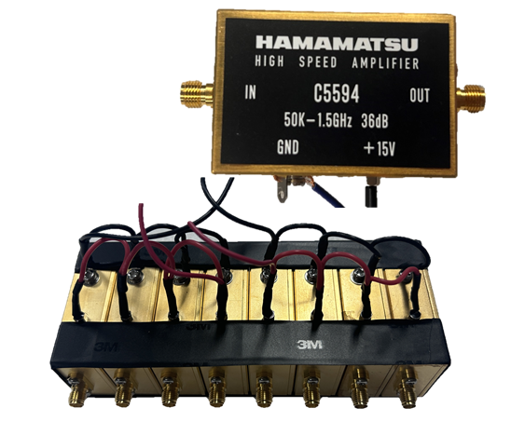
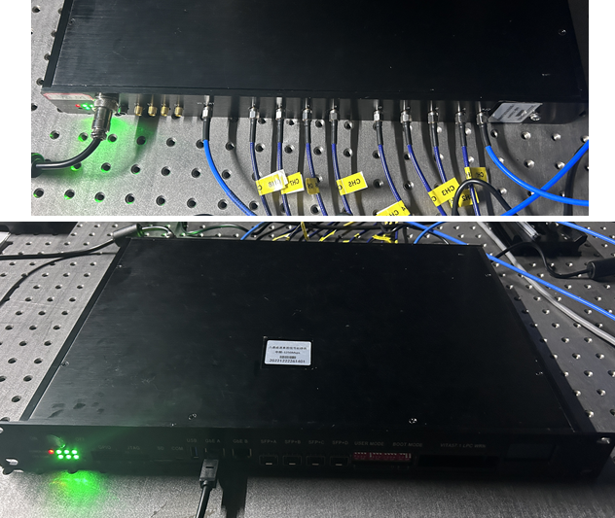
STCF逐束团截面尺寸测量技术研究
同一光路兼顾两种测量方案
空间干涉仪光路
可移动光学平台
可调狭缝模块
聚焦成像光路
without
逐束团截面尺寸测量系统框架
with
主要使用器件型号参数
Focusing lens | f=24mm
Cylindrical lens | f=40mm
Filter | 532nm±10nm
slits | H:4.5mm, W:2mm, D:6.5mm
CCD | 2448×2048, 3.45μm×3.45μm
High-speed amplifier | BW: 50kHz-1.5GHz, Gain=36dB, Rising time: 0.23ns
PMT | λ=300nm-880nm，Gain=1×10^6，Rising time: 0.6ns
Digital Acquisition System | 8 channels, 12bit, Sampling rate: 1GSPS，BW：1GHz
柱面镜应用
PMT 模块
高速放大器
数字采集系统

Slide 22
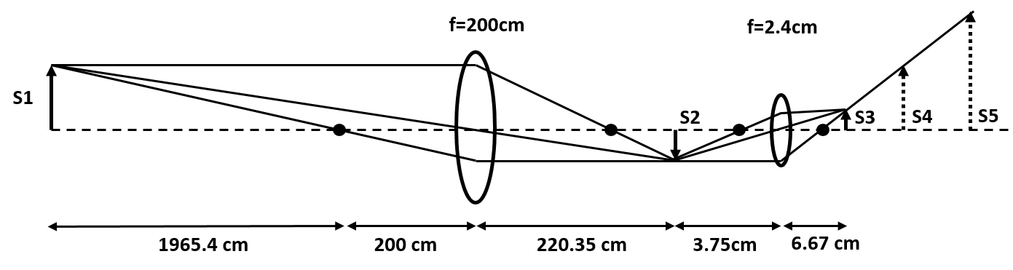
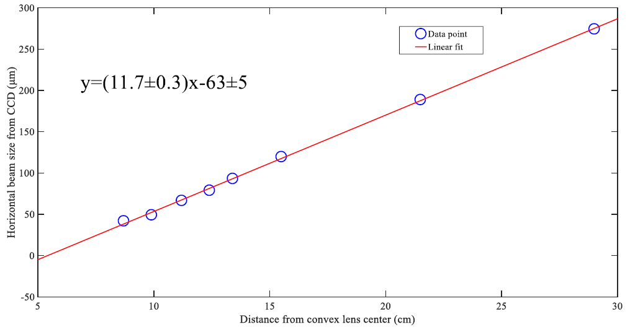





逐束团截面尺寸测量技术研究
光路放大设计/测试
采集虚像光斑，实现放大
点扩散函数可利用干涉仪+CCD结果校准标定
放大倍数计算
$$\frac{D_{f_{1}−S_{2}}}{f_{1}}=\frac{f_{1}}{D_{source−lens1}−f_{1}}$$
$$\frac{S_{1}}{S_{2}}=\frac{D_{source−lens1}}{D_{lens1−S_{2}}}=\frac{D_{source−lens1}}{D_{f_{1}−S_{2}}+f_{1}}$$
$$\frac{S_{1}}{S_{2}}=\frac{1965.4cm\text{+}200\text{cm}}{220.35cm}≈9.8$$
$$\frac{S_{2}}{S_{3}}=\frac{3.75cm}{6.67cm}≈0.56$$
$$M=\frac{S_{1}}{S_{3}}≈5.5$$
光斑放大验证

Slide 23
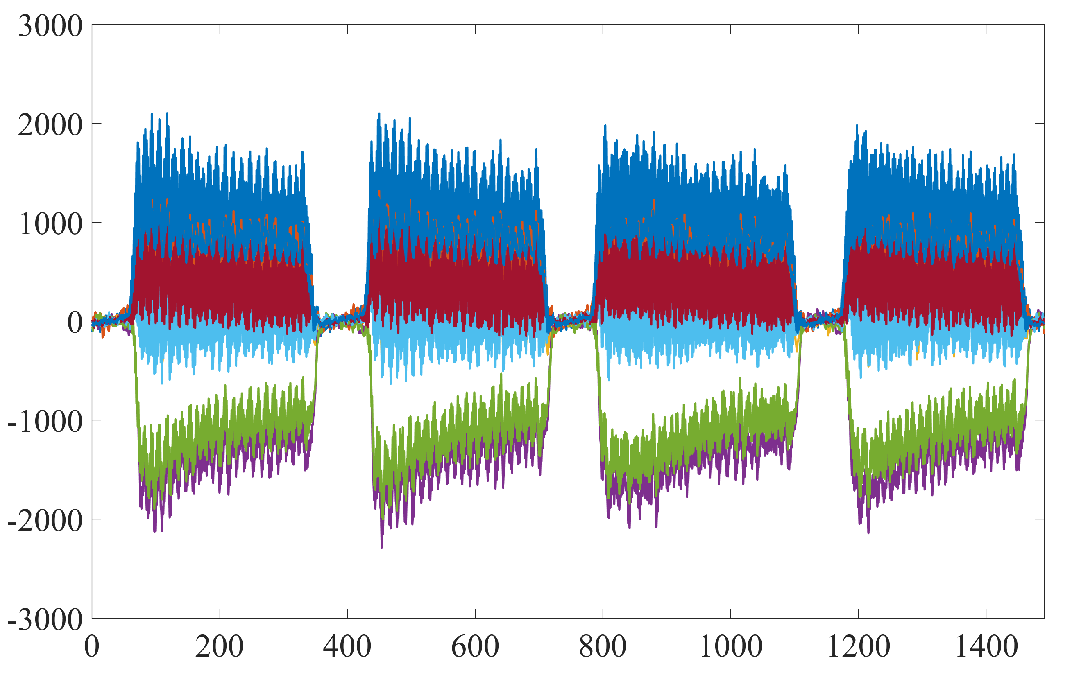
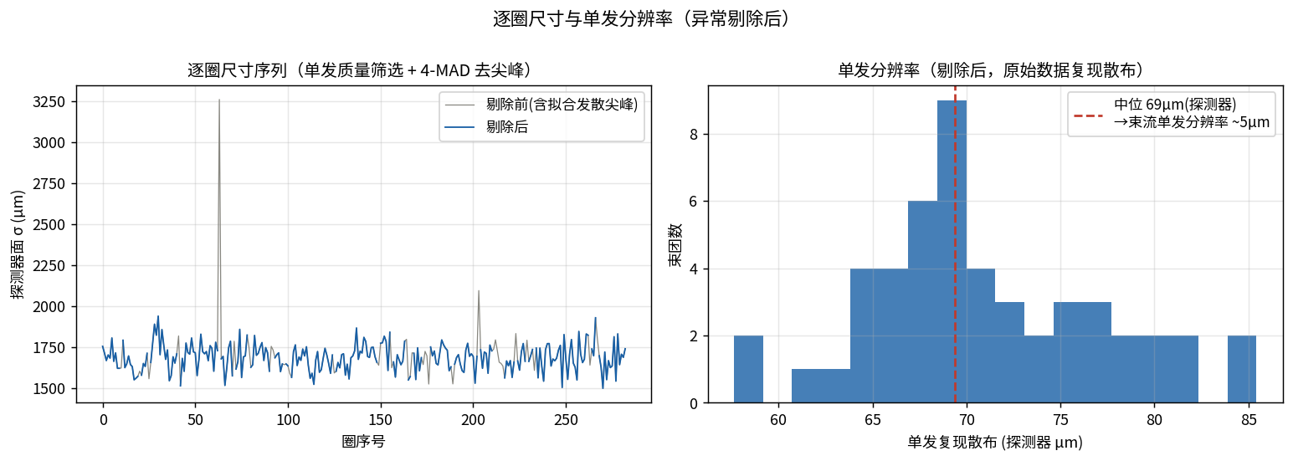
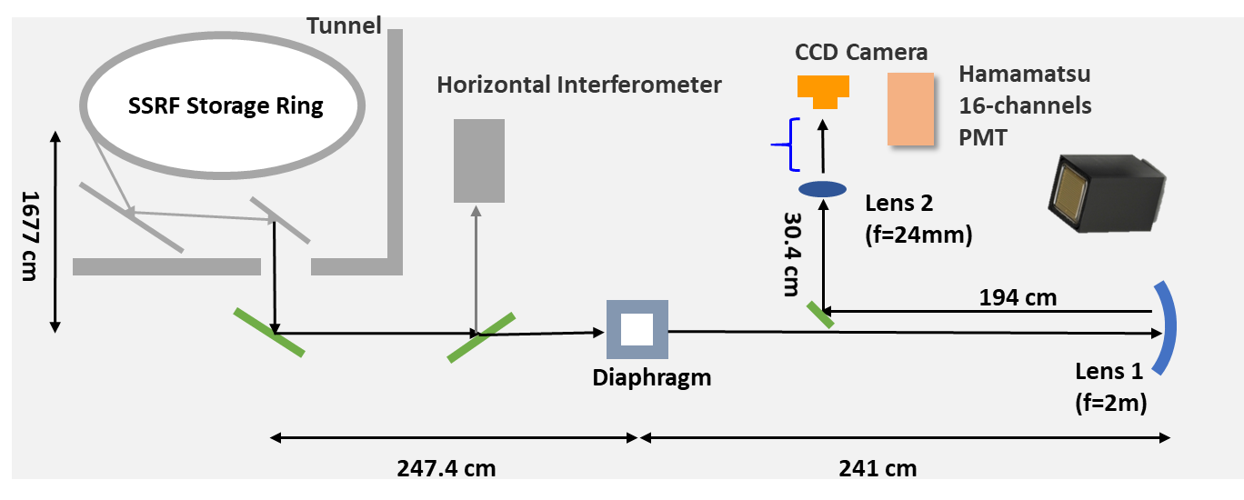
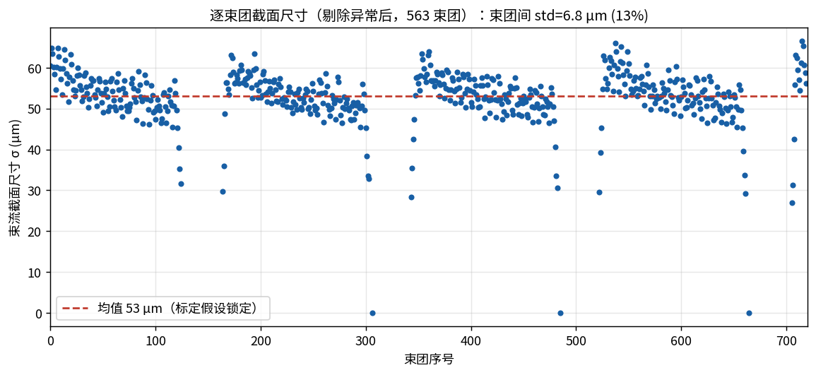
逐束团截面尺寸测量技术研究
聚焦成像方案测量结果
剔除拟合异常点
某束团八通道拼接拟合结果
单束团逐圈尺寸
聚焦成像方案光路
方案：聚焦成像+PMT+八通道处理器采集
逐束团：对每个束团283圈平均截面拟合，得到高精度逐束团结果，束团间标准差6.8μm。各束团串分布展现出明显的束流负载效应。
逐圈：对未去噪原始数据逐圈拟合，单圈复现散布中位约 71µm，对应单发束流尺寸分辨率约 5µm。
结论：聚焦成像法逐束团逐圈测量受点扩散函数影响，绝对尺寸处于成像分辨率边缘。
逐束团截面尺寸（283圈平均）
逐圈对应单发分辨率：~5μm

Slide 24
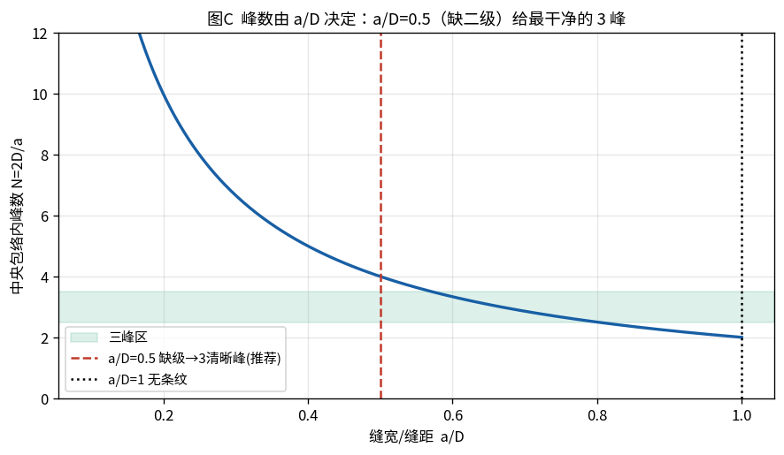
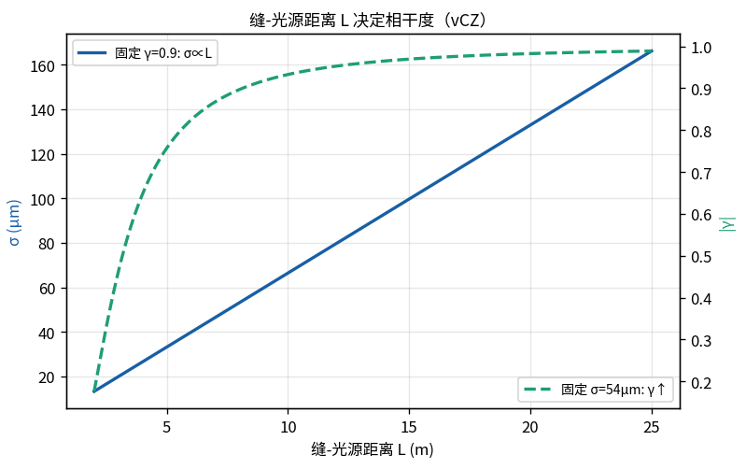
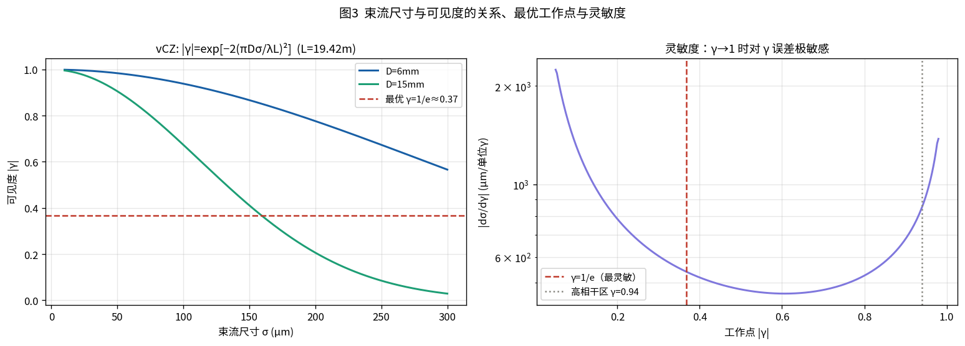

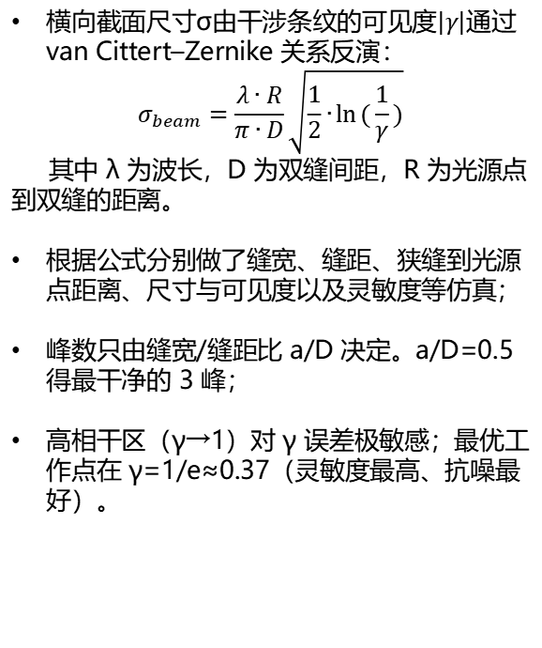
逐束团截面尺寸测量技术研究
空间干涉仪方案
横向截面尺寸σ由干涉条纹的可见度$\left|γ\right|$通过van Cittert–Zernike 关系反演：
$$σ_{beam}=\frac{λ∙R}{π∙D}\sqrt{\frac{1}{2}∙\ln{(\frac{1}{γ})}}$$
其中 λ 为波长，D 为双缝间距，R 为光源点到双缝的距离。
根据公式分别做了缝宽、缝距、狭缝到光源点距离、尺寸与可见度以及灵敏度等仿真；
峰数只由缝宽/缝距比 a/D 决定。a/D=0.5得最干净的 3 峰；
高相干区（γ→1）对 γ 误差极敏感；最优工作点在 γ=1/e≈0.37（灵敏度最高、抗噪最好）。
$\frac{a}{D}=0.5$,得3峰
缝宽与缝距的选择
狭缝与光源点距离
γ=1/e≈0.37
灵敏度最高
抗噪最好
束团尺寸与可见度关系
灵敏度

Slide 25


逐束团截面尺寸测量技术研究
空间干涉仪方案
空间干涉仪+PMT方案存在问题：
由于增加狭缝后，光强减弱，泊松效应导致采集的电信号幅度变化；
由于只有八通道采集，采样点数少，不足以一次拟合完整条纹；
最终尝试采用位移平台沿条纹方向逐步移动，将多次采集的 8 通道数据拼接成 16 点条纹后再拟合。
八通道采集原始数据
某束团位移拼接波形
空间干涉仪方案光路

Slide 26

逐束团截面尺寸测量技术研究
空间干涉仪方案测量结果——逐束团稳态尺寸（多圈平均）
PCA去噪后做280圈平均，将8个位置拼接成 16 点条纹，逐束团做带约束的最小二乘拟合。
16点拼接拟合干涉条纹
逐束团多圈平均截面尺寸测量结果

Slide 27


逐束团截面尺寸测量技术研究
空间干涉仪方案测量结果——各束团逐圈尺寸
16 点条纹是跨多次异步采集平均得到的，任何单圈都不存在完整条纹；
真正的逐圈只能基于单个位置的 8 个同时通道。
目前做法是：用平均结果标定并锁死几何参数（p2、p4、相位），逐圈仅拟合幅度与可见度。
该法可给出真·逐圈轨迹，但每圈分辨率受单发信噪比限制。
$$y=I_{0}∙{\text{sinc}\text{(}\text{p}\text{2}∙\left(x−φ_{1}\right)\text{)}}^{2}∙(1+γ∙cos⁡(p4∙(x−φ_{2})))$$
逐圈截面尺寸测量结果
逐圈拟合幅度结果
Notes:
束团尺寸的下限值是因为拟合约束条件（0.1<r<0.95）

Slide 28

逐束团截面尺寸测量技术研究
空间干涉仪方案测量不确定度分析
逐束团/单束团多圈平均测量不确定度满足指标要求；
当前逐束团逐圈不确定度~75μm，主要受可见度灵敏度限制。
模式 | 设计指标 | 实测不确定度 | 结论
逐束团多圈平均 | < 50 µm | ~2–5 µm（统计，系统共模抵消） | 满足（余量大）
单束团多圈平均 | < 30 µm | ~8 µm（系统误差主导） | 满足
逐束团逐圈 | < 30 µm | ~75 µm | 不满足（约 2.5×）
截面尺寸测量不确定度
尺寸对可见度的灵敏度曲线

Slide 29

逐束团截面尺寸测量技术研究
空间干涉仪改进方案
理论上：当γ=1/e≈0.37时，灵敏度最高，对应 D≈25~40 mm。把 D 增大到该区间，灵敏度提升约 7×（80 µm 束流），单圈不确定度可降到约 7~11 µm。
然而，增大 D 后条纹周期 ∝ 1/D 变细、包络下条纹数 ∝ D/W 增多。
放大率只改条纹周期、不改变可见度，因此可独立地用 D 拿灵敏度、用放大率匹配探测器。
现在采集方案
D=27mm，不放大→混叠
D=27mm，放大5.2倍，采中央等高峰

Slide 30
总结与展望
本工作完成两类逐束团测量系统 —— 目标与达成一览
测量类别 | 测量量 | STCF 指标(目标) | 本工作实测达成 | 状态
三维位置 (随机采样) | 横向位置 | 5 µm | 5 µm (PCA) | 满足
 | 纵向相位 | 0.2 ps | 0.2 ps | 满足
 | 电荷量 | 0.05 % | 0.02 % | 满足
截面尺寸 (干涉仪) | 逐束团·多圈平均 | < 50 µm | ~2–5 µm | 满足(余量大)
 | 单束团·多圈平均 | < 30 µm | ~8 µm | 满足
 | 逐圈 | < 30 µm | ~75 µm（改进后预期 7–11 µm） | 下一步攻关
位置测量三项指标全面达成；尺寸测量多圈平均达标，单束团逐圈尺寸为下一步攻关重点。

Slide 31
谢谢大家！请各位批评指正！

